Slide 1


Slide 2

Модуль 1. ВСТУП ДО КУРСУ SOFT-SKILLS

Slide 3
РОЗДІЛ 2. ЗНАЙОМСТВО З КОМАНДОЮ.
САМОПРЕЗЕНТАЦІЯ
Мета заняття:
Знайомство учасників групи
Налагодження комунікації між ними
3. Виявлення спільних та унікальних інтересів студентів
Навички, якими ви оволодієте:
Складання лаконічної та інформативної самопрезентації
Подолання страху під час першого виступу
Навичка публічного виступу
Навичка бути спікером та ведучім
Навичка активного слухання
Навичка ставити запитання

Slide 4

1. Згадаємо, що ми дізналися на минулому занятті. Закріпимо отримані знання.
2. Дізнаємося, що будемо вивчати на протязі учбового періоду і якими супер – навичками ми оволодіємо.
3. Дізнаємося, що таке самопрезентація. Головні правила щодо її складання
4. Зробимо свій перший публічний виступ, в якості справжнього спікера
6. Оволодіємо навичкою ставити запитання
7. Прокачаємо навичку активного слухання та концентрації уваги
8. Проведемо цей час із користю для себе і свого розвитку!
Отож, зробімо разом важливий крок до свого успіху! Ми починаємо!

Slide 5
ВПРАВА 1. ДЛЯ РОЗІГРІВУ
ПРОЯВИМО АКТИВНІСТЬ У НАШОМУ ЧАТІ!!! ВИКОНАЙТЕ 5 НЕВЕЛИЧКИХ ЗАВДАННЬ
1
Як Ви вважаєте який SOFT SKILL
в Вас може стати найпрокаченішим,
до якого скілу в вас є здібності,
який скіл може стати вашою СУПЕРСИЛОЮ?
3
В одному реченні напишіть:
Як ви зрозуміли поняття SOFT SKILLS
2
4
Дайте відповідь на питання
(речення 5-10 слів) :
Як ви зрозуміли поняття HARD SKILLS
Оцініть по шкалі від 1 до 10 корисність
SOFT SKILLS у житті сучасної людини
5
Оцініть по шкалі від 1 до 10 свій рівень
SOFT SKILLS на даний момент часу

Slide 6
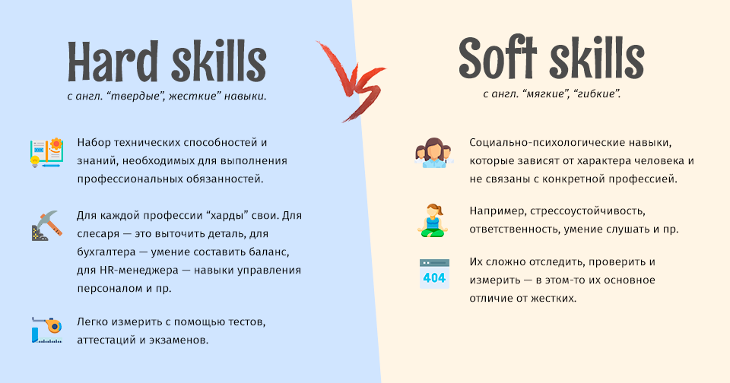
ДАВАЙТЕ ЗГАДАЄМО

Slide 7
АНОНС КУРСУ
Теми, які ми будемо вивчати
МОДУЛЬ 1. ВСТУПНА ЧАСТИНА
1. Знайомство з командою.
2. Що таке Soft-skills і як ці важливі навички
впливають на усіх людини
3. Інструменти ефективного навчання
4. Сфера IT: професії та перспективи
МОДУЛЬ 2. ПОСТАНОВКА ЦІЛЕЙ
Як мрії втілювати в реальному житті.
Інструменти та системи постановки цілей.
Підвищення особистої ефективності, інструменти, алгоритми, системи
Захист модульної роботи – “Покроковий шлях до мого успіху”!
МОДУЛЬ 3. ЕМОЦІЙНА ГРАМОТНІСТЬ
1. Емоційний інтелект. Керування емоціями
2. Позитивне мислення.
3. Мотивація. Як мотивувати себе та
надихати інших
4. Впевненість у собі. Як долати страх невдачі
МОДУЛЬ 4. ПУБЛІЧНІ ВИСТУПИ
1. Основи ораторського мистецтва
2. Як правильно підготуватися до публічного виступу
3. Головні правила публічних виступів
4. Публічний виступ – захист проектів

Slide 8
АНОНС КУРСУ
МОДУЛЬ 5. ОСОБИСТА ЕФЕКТИВНІСТЬ
Тайм менеджмент, поняття та важливість у сучасному житті
Корисні інструменти тайм менеджменту
Коучинг та консалтинг
Інструменти покращення пам'яті
МОДУЛЬ 6. МИСТЕЦТВО КОМУНІКАЦІЇ
Як мати багато друзів. Комунікація з однолітками. Дружба та її закони. Я кналагодити стосунки. Правила поліпшення стосунків.
Мистецтво правильної та здорової критики. Ефективний зворотній зв’язок.
Вміння вести переговори
Корисний Networking
МОДУЛЬ 7. ЛІДЕРСТВО
1. ЛІДЕР та його команда
Робота в команді як зробити процес ефективним.
Інструменти для роботи в команді
3. Основні поняття Agile та Scrum технології
4. Практичне впровадження отриманих знань
МОДУЛЬ 8. КРЕАТИВНІСТЬ
1. Креативне мислення. Що таке креатив.
Основні поняття.
2. Інструменти для розвитку креативності
3. Практичне застосування інструментів
4. Реалізація модульного проекту

Slide 9
НАВИЧКИ, ЯКИМИ ВИ ОВОЛОДІЄТЕ НА НАШОМУ КУРСІ
Активне слухання
Вплив на рівень мотивації особистої, та інших людей
Навички ефективного навчання
Навичка запам'ятовування інформації
Безперервного руху до своїх цілей
Постановки цілей
Аналізування
Саморозвитку
Ефективного планування
Ефективного розподілу часу
Ефективної комунікації
Вирішення комплексних завдань
13. Критичного мислення
14. Позитивного мислення
15. Запам'ятовувати більше інформації
16. Взаємодія у команді
17. Організація процесу керування командою
18. Керування емоціями
19. Навичка приймання рішень
20. Брати відповідальність за свої дії
21. Орієнтація на клієнта
22. Гнучкість мислення
23. Публічного виступу
24. Креативного мислення
25. Бути успішним!

Slide 10
За умови виконання всіх рекомендацій викладача, використання наданих інструментів
і виконань усіх домашніх завдань, в результаті курсу soft-skills ви отримаєте:
Відбудеться загальне зростання у всіх сферах життя
Покращення стосунків з однолітками, з батьками та вчителями
З'являться нові друзі
Відбудеться підвищення рівню емоційного інтелекту
Покращиться навчання в школі
Підвищиться рівень усвідомленого ставлення до життя
Ви оволодієте знаннями, які є трендом в сучасному світі
Відбудеться підвищення рівня загальної мотивації і впевненості у собі та своїх можливостях
Ви зможете виконувати задачі, які раніше здавалися для вас неможливими
Підвищаться лідерські здібності
Ви з легкістю зможете говорити перед камерою та аудиторією
Ви станете успішнішими!

Slide 11
ПЕРШИМ КРОКОМ ДО УСІХ СУПЕРСИЛ, ПРО ЯКІ МИ ГОВОРИЛИ ВИЩЕ, Є НАЛАГОДЖЕННЯ
ЕФЕКТИВНОЇ КОМУНІКАЦІЇ В КОЛЕКТИВІ. ТОЖ ВПЕРЕД, ЗНАЙОМИТИСЬ! А ДОПОМОЖЕ НАМ В
ЦЬОМУ «САМОПРЕЗЕНТАЦІЯ» ДІЗНАЄМОСЬ БІЛЬШЕ, ЩО ЦЕ ТАКЕ НА НАСТУПНОМУ СЛАЙДІ
Навичка якою оволодіємо: складання ефективної і стислої позитивної розповіді про себе
або свій проект.
Нове вміння: ефективно говорити про себе та проекти, що ви створили і хочете реалізувати
Актуальність у житті: при знайомстві з новими людьми, завжди при прийомі на роботу,
під час презентації проектів, на конференціях, на бізнес зустрічах,
і завжди у випадках, коли вас попросять розповісти про себе і про
те, чим ви займаєтесь

Slide 12
САМОПРЕЗЕНТАЦІЯ або Elevator Pitch
Elevator Pitch або elevator speech – термін, який достатньо часто зустрічається в бізнесі і якому вже
майже 100 років! Історія розвідає, що цей тип самопрезентації явився на Wall Street, де у молодих
клерків була єдина можливість зустрітися і розповісти свою ідею керівнику лише у ліфті. Інколи, «презентери» чекали своїх слухачів цілими годинами, а коли ті заходили до ліфту, заходили разом із ними і починали говорити, у керівника не було іншого варіанту як слухати презентаціюдоки він дістанеться свого поверху. Це займало близько 1 хвилини, а бувало й всього 40 секунд! Таким прийомом самопрезентації повинен оволодіти кожний!
ГОЛОВНІ ПРАВИЛА Elevator Pitch
СТИСЛІСТЬ!
ЗРОЗУМІЛІСТЬ
КОРИСНІСТЬ
ПІДГОТОВКА
АДАПТИВНІСТЬ
ОРИГІНАЛЬНІСТЬ

Slide 13
ВПРАВА 2
ПІДГОТОВКА ТЕКСТУ САМОПРЕЗЕНТАЦІЇ
Зробіть тепле привітання аудиторії
Назвіть Ваше ім'я, звідки Ви, скільки Вам років
Скажіть про що ви збираєтесь розповісти
Назвіть ваші захоплення, хобі, улюблені справи і т.ін.
Про що Ви мрієте? Чого ви хочете досягти у житті?
Яка головна ціль вашого перебування в GOIT?
Як ви зрозумієте, що досягли її?
Що ви вважаєте своїми головними досягненнями?
Чи був в минулому в вас досвід в IT?
Закінчити презентацію необхідно таким чином:
«Це все, що я хтів(хотіла) розповісти вам, тож якщо у вас
виникли до мене питання, будь ласка задайте їх,
а я з радістю намагатимусь на них відповісти»
11. Відповідаємо на 3 найцікавіші питання від слухачів
Після сесії питання-відповіді необхідно завершити свій
виступ: «Дяую вам за увагу та цікаві запитання,
передаю слово наступному спікеру»
ПЕРЕД ВИКОНАННЯМ ВПРАВИ
ДЛЯ ЗБІЛЬШЕННЯ ЇЇ ЕФЕКТИВНОСТІ
ОЗНАЙОМТЕСЬ З РЕГЛАМЕНТОМ ДО
ВИКОНАННЯ (НА НАСТУПНОМУ СЛАЙДІ)
1. У своєму новому конспекті коротко дайте відповіді на подані питання письмово
і складіть розповідь про себе, спираючись
на нові знання щодо правил самопрезентації.
2. Прочитайте уважно, що в вас вийшло, якщо необхідно зробіть корекції та поправки
3. Зробіть свій перший публічний виступ перед групою.

Slide 14
РЕГЛАМЕНТ ДО ВПРАВИ 2:
Виступи учасників розпочинаються тільки після того, коли всі тексти написані і всі готові прослухати одне одного
Рекомендований час на підготовку тексту 5-7 хвилин
Час виступу 3 хвилини на одного учасника
На протязі виступу, група уважно слухає спікера і кожен з учасників готує 3 питання, які він хоче задати спікеру.
В той час, коли спікер завершив свій виступ, він відкриває сесію “питання-відповіді”
В цей час всі учасники в чаті зустрічі пишуть своє ім'я і 3 питання до спікера (час на активність чату 2 хвилини)
Важливо! Ім'я та всі свої питання в одному повідомлені
Спікер обирає найцікавіші на його думку і дає відповіді (3 хвилини на відповіді)
Після виступу спікера група підтримує його своїми оплесками
Передаємо слово наступному спікеру
Рекомендація загального часу на одного учасника 8 хвилин.
Намагайтесь чітко дотримуватись регламенту вправи
На першому занятті за таймінгом вправи слідкує викладач
ТАЙМІНГ - це можливість обрати точний
момент для того, щоб зробити щось
для досягнення оптимального ефекту
або результату
РЕГЛАМЕНТ - (від фр. Règlement): документ, який перераховує
і описує по порядку етапи (кроки), які повинна робити група учасників
для виконання бізнес-процесу, як правило, із зазначенням необхідних
термінів виконання етапів (кроків).

Slide 15

ВІТАЮ! З НОВИМИ ЗНАННЯМИ!

Slide 16

СПИРАЮЧИСЬ НА ДОСВІД З ЦЬОГО УРОКУ, СКЛАДІТЬ ДЛЯ СЕБЕ ГАРНУ САМОПРЕЗЕНТАЦІЮ,
ЯКУ ВИ ЗМОЖЕТЕ ВИКОРИСТОВУВАТИ У СВОЄМУ ЖИТТІ

Slide 17

СПОДІВАЮСЬ, ЩО ЦЕЙ УРОК ВАМ СТАНЕ У НАГОДІ!
ДЯКУЮ ЗА ПЛІДНУ ПРАЦЮ НАД СВОЇМИ ЗНАННЯМИ!
ДО УСПІХУ РАЗОМ З GOITEENS!

